Slide 1
Faretegn og faregrad sesongen 2014-15
Ragnar Ekker
raek@nve.no

Slide 2
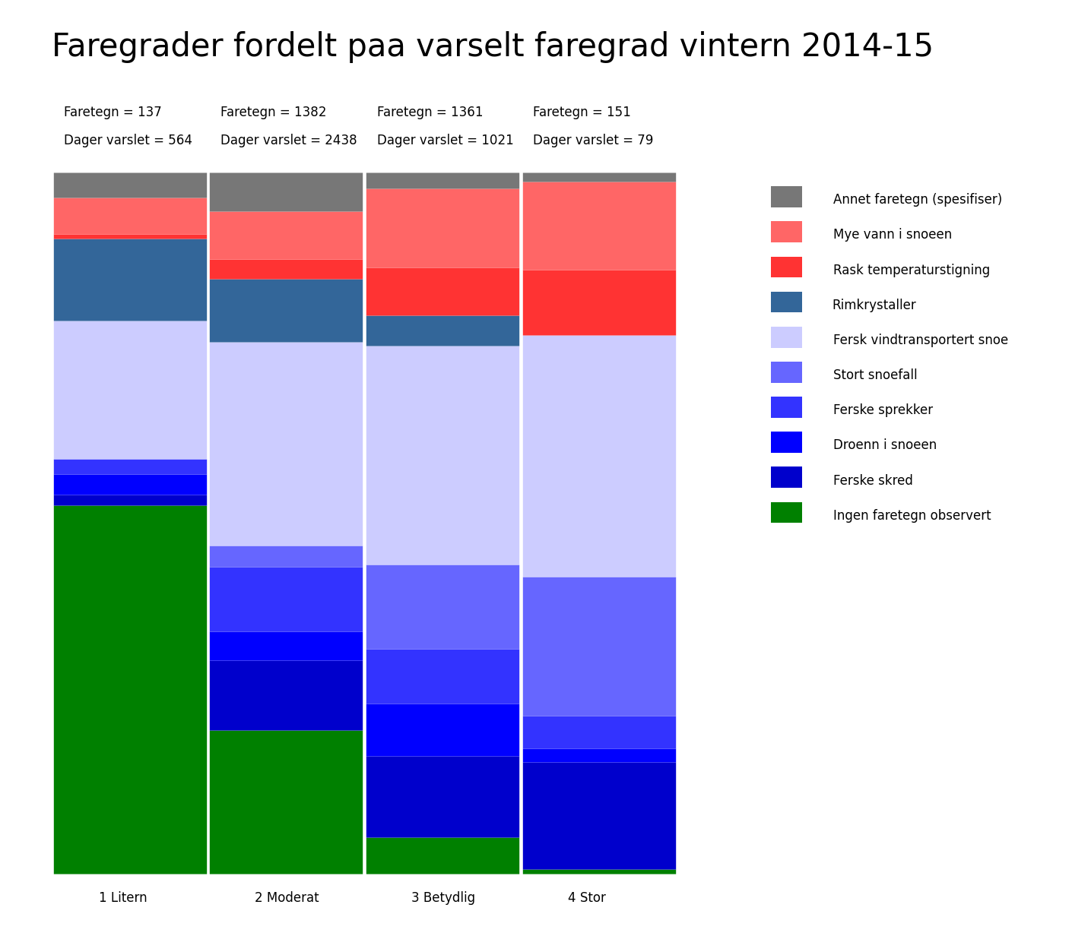

Slide 3
Om figuren:
Figuren er normert. Den viser fordelingen innen hver faregrad.
Legg merke til store variasjoner mellom antall observasjoner pr faregrad og antall dager varslet med ulike faregrader.
Kommentarer:
”Ingen faretegn” avtar ved høyere faregrad.
”Drønn” og ”ferske sprekker” forekommer oftere på fg 2 og 3 en på fg 1 og 4.
”Ferske skred” utgjør ikke en stor andel på noen faregrader
Interessant hvordan andelen ”fersk vindtransportert snø” ikke endrer mye på seg fra faregrad til faregrad.
Læring?:
Savner vi faretegnet: ”Svakt lag med kantkorn”?
Er observatørene flinke til å observere ”ingen faretegn”?

